Slide 1
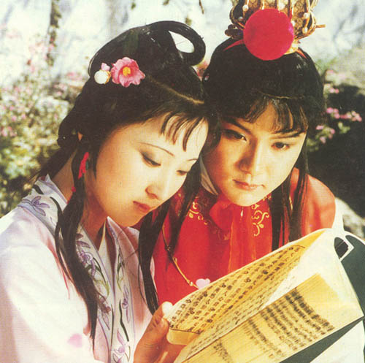



高 鶚
曹雪芹

Slide 2
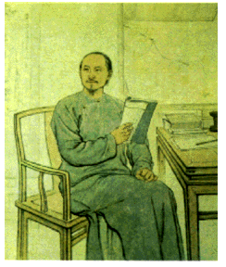
曹雪芹及其生平

Slide 3
曹雪芹
曹雪芹，名霑，字梦阮，号雪芹、芹圃、芹溪，生平不详。祖先是汉人，很早就入了旗籍,成了皇家的“包衣”奴才，后有晋升为亲信官僚。从他曾祖曹玺开始，祖父曹寅、父辈曹頫 ，相袭做了六十年江宁织造。曹玺的妻子曾做过康熙的乳母，曹寅做过康熙的侍读，并两个女儿都入选为王妃。康熙六次南巡，就有四次住在江宁织造署。因此，康熙时代，曹家是非常显赫的贵族世家。
曹玺
曹寅
曹頫
三代世袭“江宁织造”
Notes:
曹雪芹，名霑，字梦阮，号雪芹、芹圃、芹溪，生平不详。祖先是汉人，很早就入了旗籍,成了皇家的“包衣”奴才，后有晋升为亲信官僚。从他曾祖曹玺开始，祖父曹寅、父辈曹 曹 ，相袭做了六十年江宁织造。曹玺的妻子曾做过康熙的乳母，曹寅做过康熙的侍读，并两个女儿都入选为王妃。康熙六次南巡，就有四次住在江宁织造署。因此，康熙时代，曹家是非常显赫的贵族世家。

Slide 4
《红楼梦》，原名《石头记》。全书以贾、史、王、薛四大家族的兴衰为背景，以林黛玉和贾宝玉的爱情故事为中心，揭露了封建统治阶级的罪恶和腐朽本质，揭示了封建社会必然崩溃的历史发展趋势。
《红楼梦》是中国封建社会的百科全书。
《红楼梦》是中国古典小说的最高峰。

Slide 5
满纸荒唐言，
一把辛酸泪！
都云作者痴，
谁解其中味？

Slide 6
主题（虚实）
字字看来皆是血，十年辛苦不寻常
于悼红轩中，披阅十载，增删五次
民族斗争说、自传说、爱情说、家族挽歌说……
Notes:
人名：
元妃薨逝 迎春受虐而死、探春远嫁、惜春尼姑（原应叹息）
霍启、张光、单聘仁、贾雨村、甄士隐……

Slide 7
“ 经 学 家 看 到 易 ， 道 学 家 看 到 淫 ， 才 子 看到 缠 绵 ， 革 命 家 看 到 排 满 ， 流 言 家 看 到 宫 闱 秘事…… ”
（鲁 迅 《 集 外 集 拾 遗 ： 绛 洞 花 主 小 引》 ）
一个大富大贵家族由盛到衰的整个过程，写出家庭内部的种种斗争，种种荒淫腐败情况，反映经济危机，反映没落的家庭，也反映了腐败没落的社会。

Slide 8
红楼梦 引子
开辟鸿蒙,
谁为情种? 都只为风月情浓. 趁着这奈何天. 伤怀日，寂寥时,试遣愚衷. 因此上,演出这怀金悼玉的红楼梦.

Slide 9
《红楼梦》前五回的内容和作用
第一回 甄士隐梦幻识通灵 贾雨村风尘怀闺秀
女娲补天 木石前盟
第二回 贾夫人仙逝扬州城 冷子兴演说荣国府
贾府人物 上下关系
第三回 托内兄如海荐西宾 接外孙贾母惜孤女
黛玉进府 典型环境
第四回 薄命女偏逢薄命郎 葫芦僧判断葫芦案
贾史王薛 社会背景
第五回 贾宝玉神游太虚境 警幻仙曲演红楼梦
太虚梦游 隐喻结局

Slide 10
第一回 甄士隐梦幻识通灵 贾雨村风尘怀闺秀
“女祸补天”，作者特意描写了一块无材补天的顽石——通灵宝玉。隐喻叛逆性格。
“木石前盟”“无材补天”的顽石——绛珠仙草。神瑛侍者以甘露灌溉绛珠仙草，使其得以久延岁月，并幻化人形，修成女体，在顽石下世之时，为酬报灌溉之德，也要同去走一遭，把一生所有的眼泪还他。 “还泪”之说（ “只怕他的病一生也不能好的了。若要好时，除非从此以后总不许见哭声”）。

Slide 11
第二回 贾夫人仙逝扬州城 冷子兴演说荣国府
贾府人物关系一览表
贾 敷
宁国公贾演－贾代化
贾珍—— 贾蓉
（尤氏）
（秦可卿）
贾 敬
贾惜春
贾 琏
贾 赦
巧 姐
（王熙凤）
（邢夫人）
贾迎春
贾 珠
贾 兰
贾 政
荣国公贾源－贾代善
（李纨）
（贾母）
（王夫人）
贾元春
贾宝玉
贾探春
贾 敏
林黛玉
（林如海）

Slide 12
第三回
托内兄如海荐西宾 接外孙贾母惜孤女
金陵城起复贾雨村，荣国府收养林黛玉
典型环境
通过林黛玉的耳闻目睹对第一次直接描写贾府。林黛玉进贾府的行踪是这一回中介绍贾府人物、描写贾府环境的线索。

Slide 13
第四回
介绍了贾史王薛四大家族的关系，把贾府置于一个更广阔的社会背景之中来描写。
贾不假，白玉为堂金做马。
阿房宫，三百里，住不下金陵一个史。
东海缺少白玉床，龙王来请金陵王。
丰年好大雪，珍珠如土金如铁。
贾
史
王
薛

Slide 14
第五回
画册 判词 歌词
贾宝玉梦游太虚幻境
林黛玉 薛宝钗
贾元春 贾迎春
贾探春 贾惜春
史湘云 李纨
王熙凤 巧姐
秦可卿 妙玉
金陵十二钗正册
交代《红楼梦》众多主要人物和次要人物的发展和结局
金陵十二钗副册
金陵十二钗又副册

Slide 15

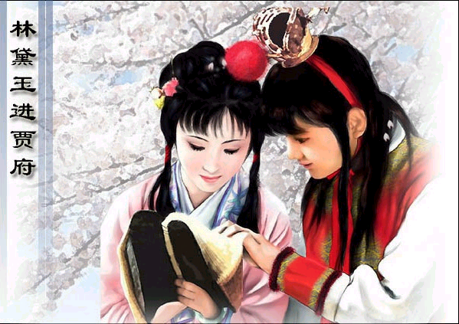
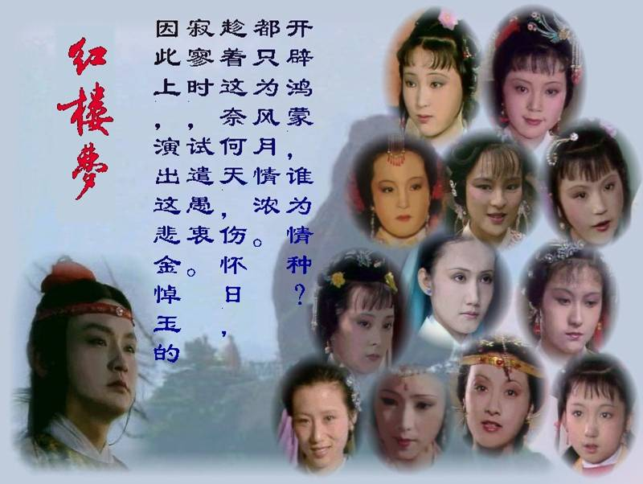

Slide 16
仔细阅读课文，完成以下任务：
1、找出生字词.
2、理清小说线索，整体把握小说故事情节。
2、画出林黛玉的大致路线图；
3、找出文中出现的人物，并按照课后练习一的要求对人物进行分类。

Slide 17
读准字音：
敕造
chì
阜盛
fù
癞头
lài
盘螭
chī
宫绦
tāo
窄裉
kèn
翠幄
wò
厢庑
wǔ
宸翰
chén
金蜼彝
wèi
錾银
zàn
莳
shí
黼黻
fǔ fú
罽
jì
觚
gū
惫懒
lǎn
内帏
wéi
懵懂
měng
纨绔
wán kù
罥
juàn
zhuàn
靥
yè
忖度
cǔn duó
杜撰

Slide 18
课文情节安排
提示：本文以林黛玉进贾府的行踪为线索展开情节，
大体可分为三部分：
第一部分（第1自然段）：故事的开端，林黛玉来到了荣国府。这部分着重描写环境。 第二部分（2─14自然段）：故事情节的发展，通过林黛玉初进贾府的所见所闻，介绍贾府的环境和府中的众多人物。其中： 2─4段写林黛玉拜见贾母与王夫人、邢夫人等，是第1层。 5─6段写林黛玉见王熙凤，是第2层。 7─11段写林黛玉见贾赦、贾政（未见），王夫人介绍贾宝玉这是第3层。 12─14段写林黛玉初次见到贾宝玉，是第4层。 第三部分（15─16自然段），故事的结尾，为林黛玉安排住处。

Slide 19
情节
一(开端) 林黛玉到荣国府。
二(发展) 通过林黛玉所见所闻，介绍贾府环境和人物。
三(结尾) 安排林黛玉住处。
尝试以林黛玉行踪为线索展开——介绍贾府人物、描写贾府环境
19

Slide 20
林黛玉进贾府
写荣国府第，总借黛玉一双俊眼传来。非黛玉之眼，也不得如此细密周详。
——语出脂评
20

Slide 21
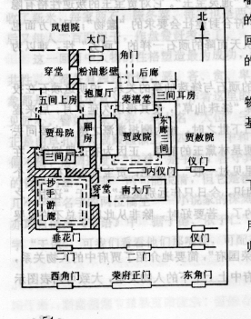
林黛玉进贾府
行进线路图

Slide 22



角门
北
凤姐院
大门
后廊
穿堂
粉油影壁
第三回：贾雨村夤缘复旧职，林黛玉抛父进京都
抱厦厅
三间耳房
五间上房
荣禧堂
厢房
贾母院
东廊三间
贾赦院
三间厅
内仪门
仪门
抄手游廊
穿堂
南大厅
垂花门
仪门
二门
二门
西角门
荣府正门
东角门

Slide 23
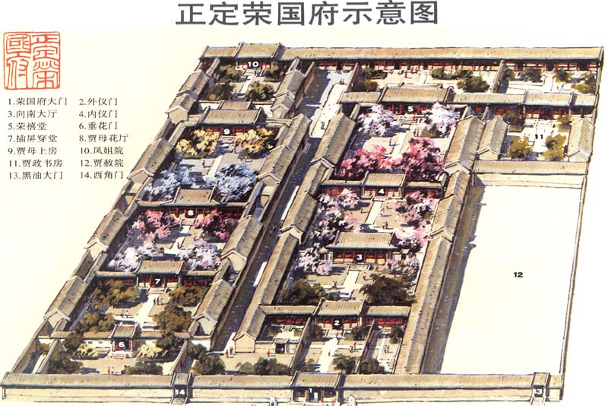

Slide 24
进
進
行踪：尊卑有序

Slide 25
贾府的环境描写
1、贾府地处街市繁华人烟阜盛之处，黛玉来到门前看到了什么情况？
黛玉看到宁、荣二府相隔不远，都是三间兽头大门，两边蹲着两个大石狮子，门上悬有“敕造”的匾额，门前有“华冠丽服”的侍役。这不仅表现了贾府建筑的宠伟气派，也显示出贵族之家的威严和显赫。
2、黛玉进入贾府到贾母处，她看到了什么？
从荣府西角门进去，走“一射之地”，转至垂花门，过穿堂，绕插屏，再经三间过厅，后面方是贾母居住的正房大院。“正面五间上房，皆雕梁画栋，两边穿山游廊厢房，挂着各色鹦鹉、画眉等鸟雀。”这样穿堂过厅一路行来，仆役、婆子、丫环轮番更换，的确给人以侯门深似海的感觉。然而贾母居处还不是正内室。

Slide 26
典型环境分析
外祖母家与别家不同
贾府的环境有何特点？从中可看出贾府是一个怎样的大家庭？
1、宏伟的外观 ：大——a、门前蹲着两个大狮子 b、门是三间兽头大门 c、匾上书写着五个大字
2、讲究的布局
比如贾母的正房大院，就设置了一个垂花门、两边抄手游廊和一个安放着大理石插屏的穿堂做掩映，既庄严肃穆，又表现出豪门贵族气派。就贾赦住处，虽不似贾母的正房那样，却也有仪门和厢庑游廊。至于“荣禧堂”的五间大正房，被仪门、耳房、穿堂、甬道簇拥着，更是轩昂壮丽。
3、华贵的陈设
贾府庭院的的气势之宏、布局之妙、陈设之精，充分显示了高门大第的威严、显豁，社会地位的尊崇、高贵。
4、精美的服饰
5、繁琐的礼节

Slide 27

堂禧荣
书赐荣国公贾源
翰

Slide 28
堂前黼黻焕烟霞
座上珠玑昭日月
敬贺荣国公
同乡世教弟勋袭东安郡王穆莳拜手书

Slide 29
“与别家不同” ：
典型环境——贾府（黛玉之眼）
1、宏观的外观
2、讲究的布局
3、华贵的陈设
礼仪繁复、上尊下卑、等级森严的贵族王侯家族

Slide 30
贾府“与别家不同”的典型环境：
宏伟的外观，说的是贾府建筑的外部观感；讲究的布局，说的是贾府建筑的内部结构；华贵的陈设，说的是荣禧堂为主的装修器物。这都是社会环境的折射，是贾府地位的反映。还有第四点，就是这第三回中集中描叙的那些礼仪繁复、上尊下卑、等级森严的贵族王侯家族的独特人际关系，这更是社会环境的主要方面。

Slide 31
贾府的环境特点：
外观宏伟
布局精妙
陈设华贵
礼节繁琐
服饰精美
透过黛玉的眼睛，我们看到了贾府那等级分明的礼仪，豪门贵族的气派，果然与别家不同。从中我们也看到了封建统治阶级骄奢淫逸的生活和阶级对立的社会现实。
“贾府”这个典型环境就是封建社会的一个缩影。

Slide 32
典型环境
写法：
“总借黛玉一双俊眼传来。”
（真切、细致、有条理）
作用：
揭示贾府荣华富贵的来源和社会地位。
安排好典型环境作为典型的人物展示性格的场所
Notes:
来源：敕造、御笔

Slide 33
课文描写了哪些人物？
人物
林黛玉
贾母、大舅母邢夫人、二舅母王夫人、表嫂李纨、三姐妹迎春、探春、惜春
王熙凤
大舅父贾赦 二舅父贾政（未见）
贾宝玉

Slide 34
用多种方法描写人物
描写人物:详略得当、虚实并用
写 法
人 物
详 写
贾宝玉、王熙凤
略 写
王夫人、邢夫人
实 写
贾宝玉、王熙凤、贾母
虚 写
贾赦、 贾政
单独写
贾宝玉、王熙凤
集体写
迎春、探春、惜春

Slide 35
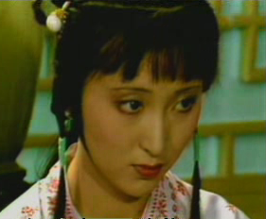
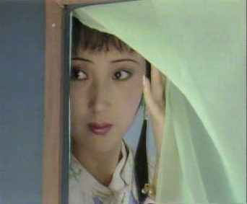
林
黛
玉
进贾府

Slide 36
林黛玉
“步步留心、时时在意”
从课文中找出事例说明
邢夫人留吃饭
（顾全大局、处处留心）
寄
人
篱
下
王夫人处让座
（再三推让、谨慎从事）
（甚为谨慎，适时改口）
关于读书的回答
绘其外貌、神情
（美貌多情、体弱多病）
细心 多虑 自尊——才高思深，眼明心细

Slide 37
不写衣裙装饰，正是宝玉眼中不屑之物，故不曾看见。黛玉之举止容貌。亦是宝玉眼中看，心中评。若不是宝玉断不能知黛玉终是何等品貌。
——脂评

Slide 38
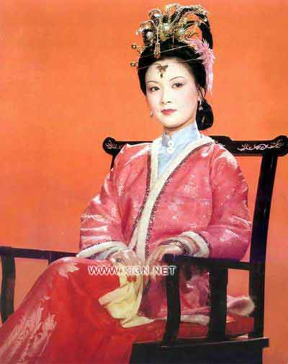
王
熙
凤
作者对王熙凤出场前和出场后的描写，表现怎样的性格？

Slide 39
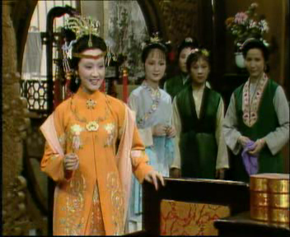
身份特殊、性格泼辣、深得贾母宠爱
1、写出场
2、绘肖像
3、见黛玉
4、回王夫人
服饰
（铺陈）
容貌
贪婪、俗气
逢场作戏
察颜观色
机变逢迎
1.果断能干
2.机变狡黠
Notes:
一是讨贾母的欢心，二是使黛玉感到温暖，三是让邢、王二夫人感到愉悦，四是让迎春、探春、惜春三姊妹觉得内心平衡。

Slide 40
头饰
服饰
集珍宝珠玉于一身
贪婪与俗气
(内心世界的空虚)
肖
像
描
写
服装
三角眼
吊梢眉
刁钻狡黠
(本性)
容
貌
美丽外表
粉 面
丹 唇

Slide 41
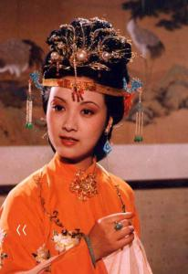
粉面含春威不露 丹唇未启笑先闻
王熙凤肖像：
具体细腻刻画人物外部特征，透露出人物性格特征和精神世界。
这个人打扮与众姑娘不同，彩绣辉煌，恍若神妃仙子：头上戴着金丝八宝攒珠髻，绾着朝阳五凤挂珠钗；项上带着赤金盘螭璎珞圈；裙边系着豆绿宫绦，双衡比目玫瑰佩；身上穿着缕金百蝶穿花大红洋缎窄裉袄，外罩五彩刻丝石青银鼠褂；下着翡翠撒花洋绉裙。一双丹凤三角眼，两弯柳叶吊梢眉，身量苗条，体格风骚，粉面含春威不露，丹唇未启笑先闻。

Slide 42
王熙凤见黛玉
恭维
因为黛玉是贾母最疼爱的外孙女儿，
不惜恭维到了令人肉麻的地步
提到黛玉母亲,想到贾母定
会为女儿去世而掉泪,抢先“以巾拭泪”
拭泪
因为她见贾母笑了，
便匆忙完成这个感情的转变
转悲为喜
通过她的言谈举止表现她的感情的
变化，反映她的内心世界。入木三分
描绘了王熙凤的“察颜观色，机变逢迎”
──得宠原因。

Slide 43
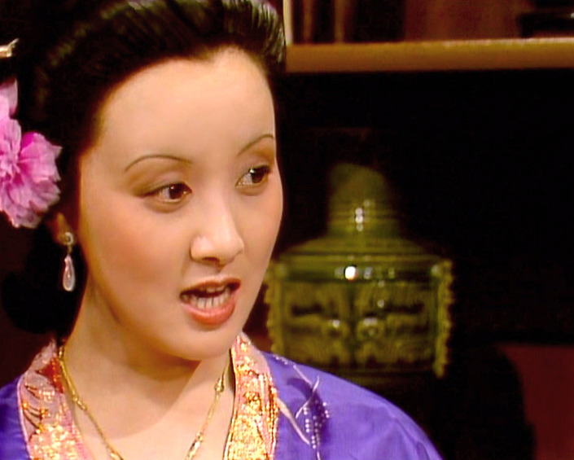
王熙凤 回王夫人:
一笔带过，进一步说明由于她的察颜观色，机变逢迎，已取得王夫人欢心，成为贾府中的实际掌权人。

Slide 44
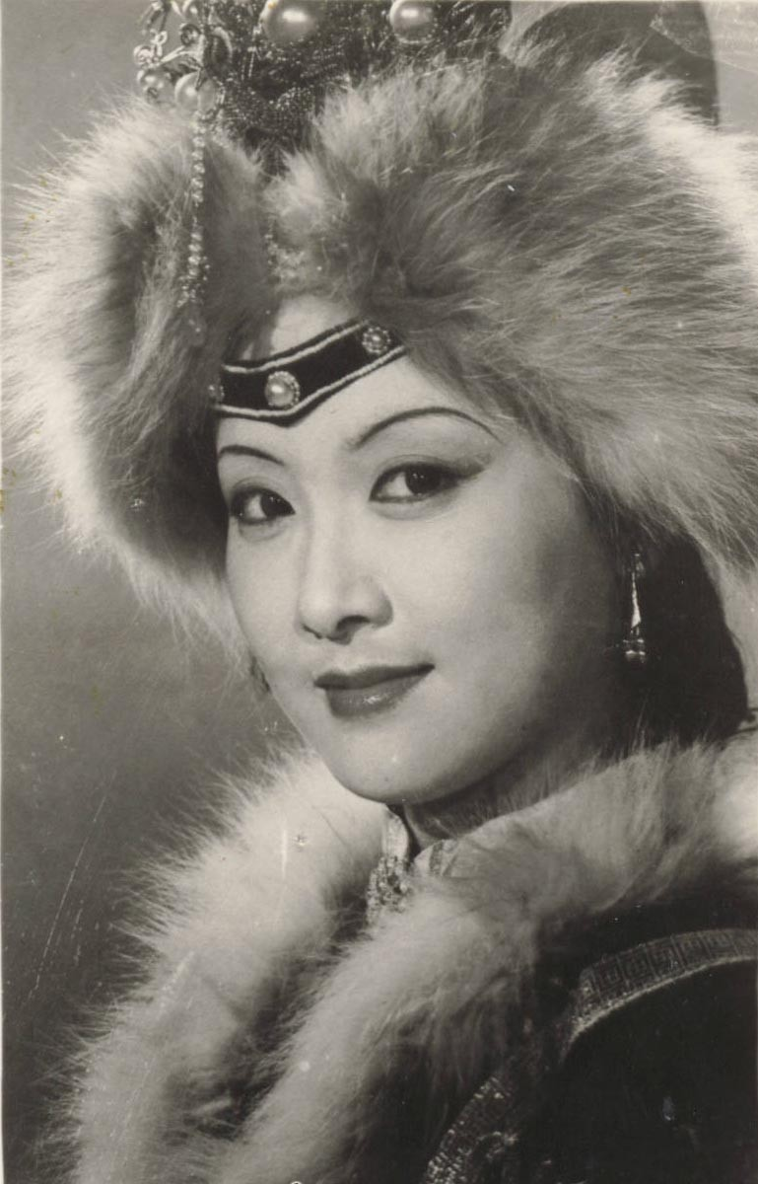
王熙凤性格总结
性格泼辣
贪婪与俗气(内心世界的空虚)
刁钻狡黠
精明能干、惯用权术
察颜观色，机变逢迎，深得贾母喜爱，成为贾府中实际掌权人
下人们的评价
兴儿：嘴甜心苦，两面三刀；
上头一脸笑，脚下使绊子；
明是一把火，暗是一把刀，都占全了。

Slide 45
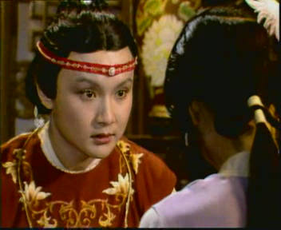
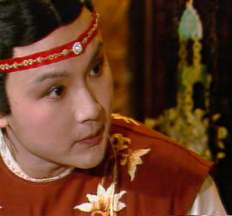
贾宝玉
1.贾宝玉的出场与王熙凤的出场有何不同？
2.贾宝玉出场前和出场后的描写，主要刻画了他什么性格？
宝黛初会

Slide 46
出场
1.“千呼万唤始出来”
2.欲扬先抑
“与阿凤之来相映而不相犯”
——脂评

Slide 47
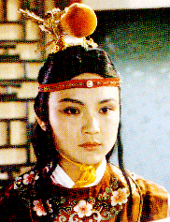
封建叛逆精神
蔑视世俗功名利禄
1.出场前的侧面勾勒
王夫人介绍
回忆母言
2.出场后的肖像描写
3.《西江月》二词的总结
4.摔玉
英俊多情
任性、追求男女平等
Notes:
蔑视世俗功名利禄
要求自由平等
争取个性解放
叛逆封建道德和秩序

Slide 48
众人与林黛玉眼中的贾宝玉各是什么样的人？
众人眼中：孽根祸胎、混世魔王
林黛玉眼中：眉清目秀，英俊多情的潇洒公子哥

Slide 49
《西江月》二词
无故寻愁觅恨,有时似傻如狂。纵然生得好皮囊,腹内原来草莽。
潦倒不通世务,愚顽怕读文章。行为偏僻性乖张,那管世人诽谤！
富贵不知乐业,贫穷难耐凄凉。可怜辜负好韶光,于国于家无望。
天下无能第一，古今不肖无双。寄言纨裤与高粱：莫效此儿形状。

Slide 50
《西江月》二词析
①借“后人”应是作者的托辞
②世俗观念批判——贾宝玉叛逆性格的写照：贾宝玉不愿受封建正统思想束缚，怕读圣贤文章，不去追求功名利禄，“不通世务”，尽管受到“世人诽谤”，却我行我素。
③用似贬实褒、正文反作的方法对贾宝玉的赞颂。
蔑视功名利禄、争取个性解放、具有封建叛逆精神

Slide 51
“摔玉”表现贾宝玉什么性格？
“劳什子”
“命根子”

Slide 52
林黛玉、 贾宝玉、王熙凤

Slide 53
刻画人物的技巧：
1 巧妙安排人物出场
2 正侧面结合、虚实结合
3 外貌、语言、动作
“三寸柔毫，鬼斧神工！”
——胡梅君《传神文笔足千秋》

Slide 54

宝黛初会

Slide 55
宝黛初会
1.木石前盟
2.感情上的默契——心有灵犀
“惊”——不轻易说出
“笑”——娇纵惯了，直言不讳
脂砚斋重评石头记（第三回）

Slide 56
1.《林黛玉进贾府》一文，写林黛玉来到贾府时，“步步留心，时时在意，不肯轻易多说一句话，多行一步路， 唯恐被人耻笑了去”，这是因为
A.贾府是贵族世家，讲究礼节，且等级制度森严。
B.她自觉出身低微，不如贾家高贵，有自卑心理。
C.她有寄人篱下之感，又极自尊，敏感多疑，所以小心谨慎。
D.林黛玉初进贾府，人地生疏，自然时时处处留心在意。
答：（ ）
C

Slide 57
2.《林黛玉进贾府》一文写贾宝玉出场时，插入后人评贾宝玉的两首《西江月》词，其作用是
A.反映了作为公子哥的贾宝玉的性格的另外一面，“富
贵不知乐业，贫穷难耐凄凉。”
B.说明贾宝玉徒有英俊的外貌，其实不学无术，“纵然
生得好皮囊，腹内原来草莽。”
C.告诫王孙公子，莫向宝玉学习，“寄言纨绔与高粱：
莫效此儿形状。”
D.概括了宝玉的性格特点，说明他蔑视世俗，不慕功名
利禄。
答：( )
D

Slide 58
3.下列语句，分别从不同角度描写和表现了人物，判断错误的一项是（ ）
A、登时发作起痴狂病来，摘下那玉，就狠命摔去，骂道：“什么罕物，连人之高低不择，还说‘ 通灵 ’不‘ 通灵 ’呢！我也不要这劳什子了！”（写的是贾宝玉，出自曹雪芹之手笔，表现出贾宝玉执拗，反对封建礼教的思想性格。）
B、一双丹凤三角眼，两弯柳叶吊梢眉，身量苗条，体格风骚，粉面含春威不露，丹唇未启笑先闻。（写的是王熙凤。出自曹雪芹手笔，表现出王熙凤容貌美丽下隐藏着刁钻、狡黠。）
C、“天下真有这样标致的人物，我今儿才算见了！况且这通身的气派，竟不像老祖宗的外孙女 儿，竟是个嫡亲的孙女”（写的是王熙凤，出自曹雪芹之笔，写出了王熙凤对初来乍到的林黛玉由衷的喜爱，也写出了林黛玉与贾母关系的密切。）
C

Slide 59
A
4.选出下列人物填空正确的一项是（ ）：
A、 ① 林黛玉 ② 薛宝钗
B、 ① 薛宝钗 ② 林黛玉
一语未了，忽听外面人说： “ ① 来了。”话犹未完， ① 已摇摇摆摆的进来，一见宝玉，便笑道：“早知他来，我就不来了。” ② 道 ：“这是什么意思？” ① 道 ：“什么意思 呢，来呢一齐来，不来一个也不来，今儿他来，明儿我来，间错开了来，岂不天天有人来呢？也不至太冷落，也不至太热闹。姐姐有什么不解的呢？”

Slide 60
“于千万人之中遇见你所遇见的人，于千万年之中，时间的无涯的荒野里，没有早一步，也没有晚一步，刚巧赶上了，那也没有别的话可说，惟有轻轻的问一声：‘噢，你也在这里吗？’”
——张爱玲《爱》
“前世五百次的回眸,换来今生的擦肩而过”
Notes:
张爱玲《爱》
这是真的。
有个村庄的小康之家的女孩子，生得美，有许多人来做媒，但都没有说成。那年她不过十五六岁吧，是春天的晚上，她立在后门口，手扶着桃树。她记得她穿的是一件月白的衫子。对门住的年轻人同她见过面，可是从来没有打过招呼的，他走了过来，离得很远，站定了，轻轻地说了一声：“噢，你也在这里吗？”她没有说什么，他也没有再说什么，站了一会，各自走开了。
就这样就完了。
后来这女子被亲眷拐子卖到他乡外县去作妾，又几次三番地被转卖，经过无数的惊险的风波，老了的时候她还记得从前那一回事，常常说起，在那春天的晚上，在后门的桃树下，那年轻人。
于千万人之中遇见你所遇见的人，于千万年之中，时间的无涯的荒野里，没有早一步，也没有晚一步，刚巧赶上了，那也没有别的话可说，惟有轻轻的问一声：“噢，你也在这里吗？”

Slide 61
“见了他，她变得很低很低，低到尘埃里，但她心里是欢喜的，从尘埃里开出花来。”
——《倾城之恋》
原来你也在这里。
你是在这里等我么？ 你一直在这里等我么？ 你会一直在这里等我么？
你来生还会在这里等我么？

Slide 62
“悲剧就是将有价值的东西毁灭给别人看。”
——鲁迅
Notes:
“为了宝黛爱情的美丽动人，他们必须分离同样正是宝黛爱情的悲惨结局，才让人失望哀伤感叹，才让人反复咀嚼他们相爱、相恋的每一个细节，才让人含着泪去想象宝黛结合之后的种种浪漫甜蜜。

Slide 63
曹雪芹将整个的心，全部的热情放在这部书里，我只享受这书便罢了，别人如何理解它，与我何干？
读《红楼梦》吧！！

